Slide 1
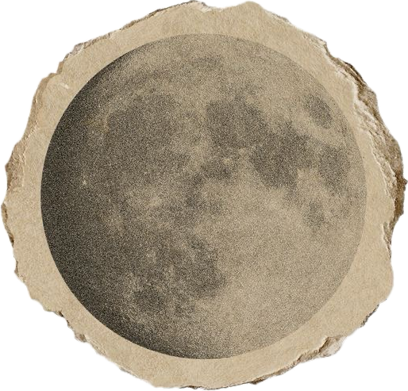

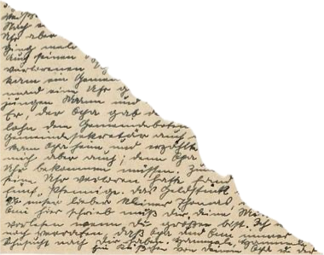

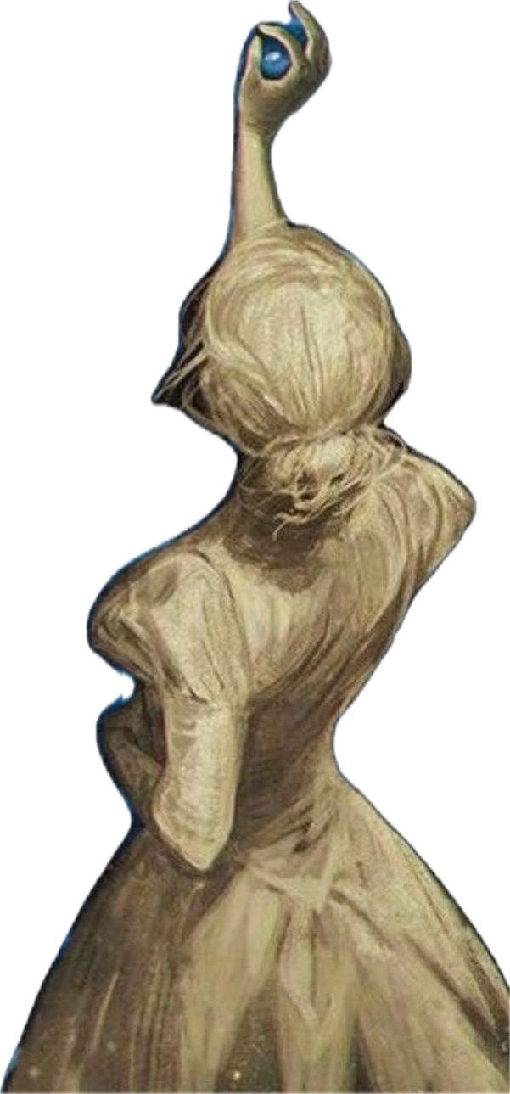



Facismo
Integrantes: Arturo, Emiliano, Ana Paulina,Ximena
Maestro : Sergio Armando Velarde Cortez
Materia: Historia

Slide 2








¿Qué es el facismo?
El fascismo es una ideología, un movimiento político y una forma de gobierno​ de carácter totalitario, antidemocrático, ultranacionalista y de extrema derecha.​​​ El término proviene del italiano fascio, y este a su vez del latín fascēs, que alude a los signos de la autoridad de los magistrados romanos.

Slide 3


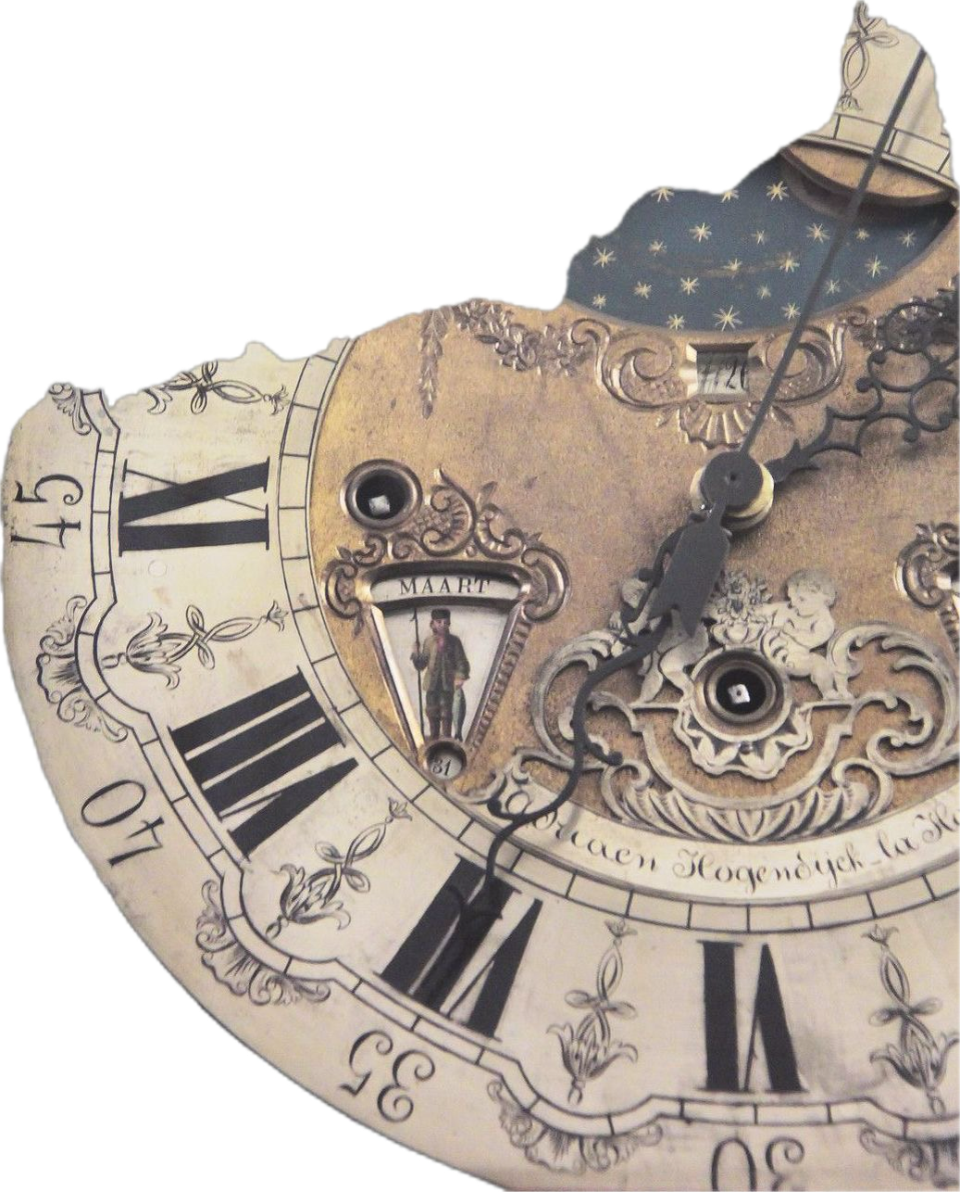


¿Por qué se creó el facismo?
El fascismo surge tras la Primera Guerra Mundial, como reacción de ciertos grupos nacionalistas contra la Revolución Bolchevique de 1917 y las luchas sindicales de trabajadores y braceros que culminaron en el Bienio Rojo, y en parte como crítica respecto a la sociedad liberal-demócrata, que salió maltrecha

Slide 4
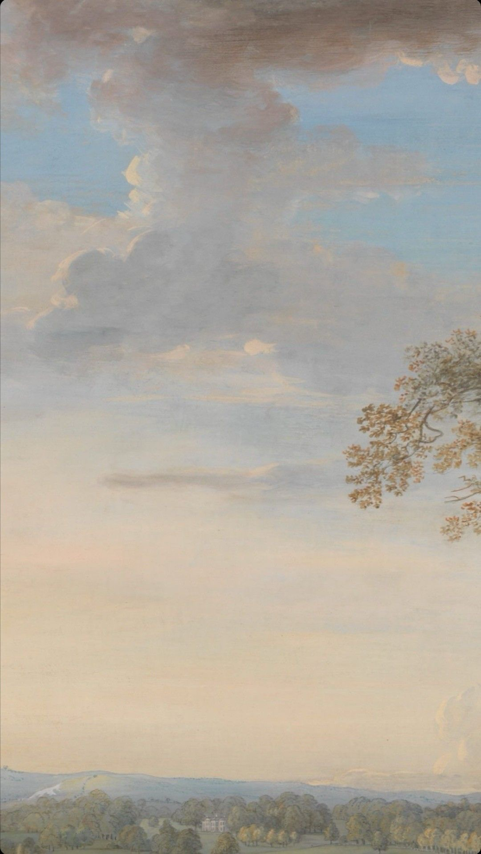


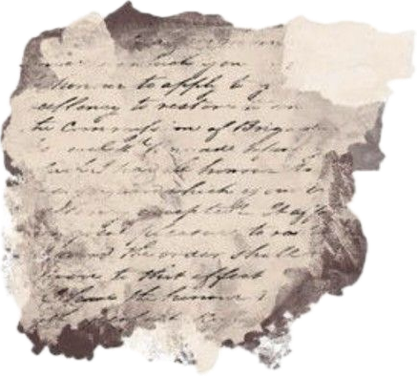
¿Cuál fue lo más importante?
El fascismo niega que la violencia sea automáticamente negativa en la naturaleza y ve la violencia política, la guerra y el imperialismo como medios para lograr una «regeneración», un rejuvenecimiento nacional.

Slide 5






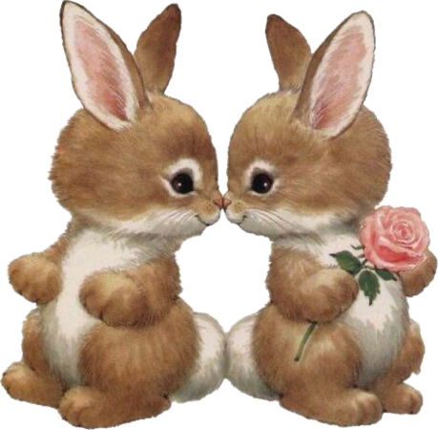
El final del facismo
Hace ahora 65 años, con las tropas norteamericanas ya en suelo italiano, un golpe interno acabó con el fascista sueño imperial de Benito Mussolini. Convertido en un títere de la Alemania nazi, aún había de resucitar en la República de Salò, pero eso sólo retrasó su trágico final, en abril de 1945.

Slide 6

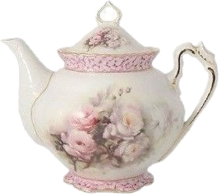




¡Gracias por su atención!

